Slide 1


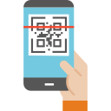
EXPERIENCIA 1: REGISTRO APP DE ESTUDIANTES
INTEGRANTES: CRISTIAN JARA - THOMAS SAEZ
PROFESOR: EDUARDO ANTONIO BAEZA ESCOBAR
SECCION:001D

Slide 2

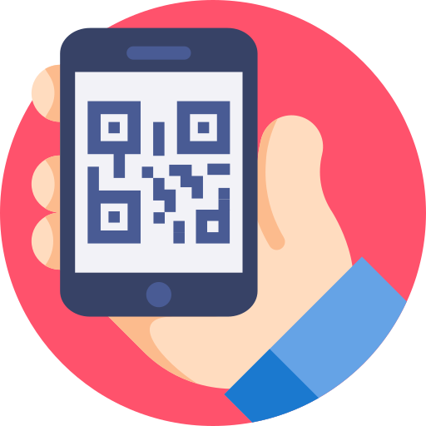
INTRODUCCIÓN AL CASO
EN UN CONTEXTO DE PANDEMIA, SE REQUIERE LA REALIZACIÓN DE UNA APP MÓVIL PARA AGILIZAR LOS PROCESOS DE TOMA DE ASISTENCIA EN CLASES.
La necesidad de esta aplicación surge debido:
1) Realización de múltiples tareas de parte del docente en la sala de clases.
2) Falta de tiempo adecuado para el registro
3) Confusión en el registro de los alumnos
4) Olvido por parte del docente de realizar esta actividad

Slide 3

Solución al Caso
Nuestra solución podrá dar uso de sistemas móviles para leer un código QR proyectado por el docente, que les marcará asistencia de manera automática, siendo así una optimización al proceso de tomar asistencia en las aulas de estudio
Nuestra solución busca:
-Optimizar la toma de asistencia
-Dar un apoyo a los profesores

Slide 4
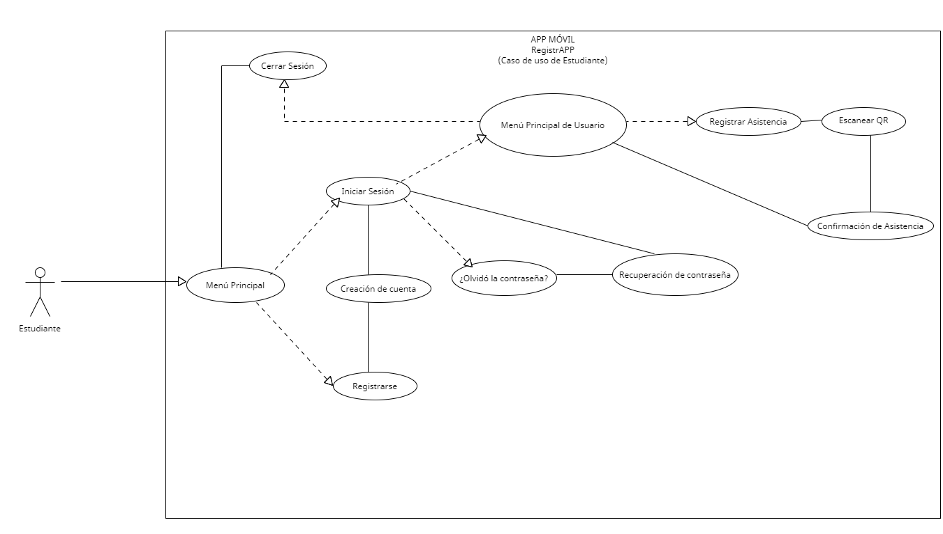
Caso de uso (Estudiante)

Slide 5
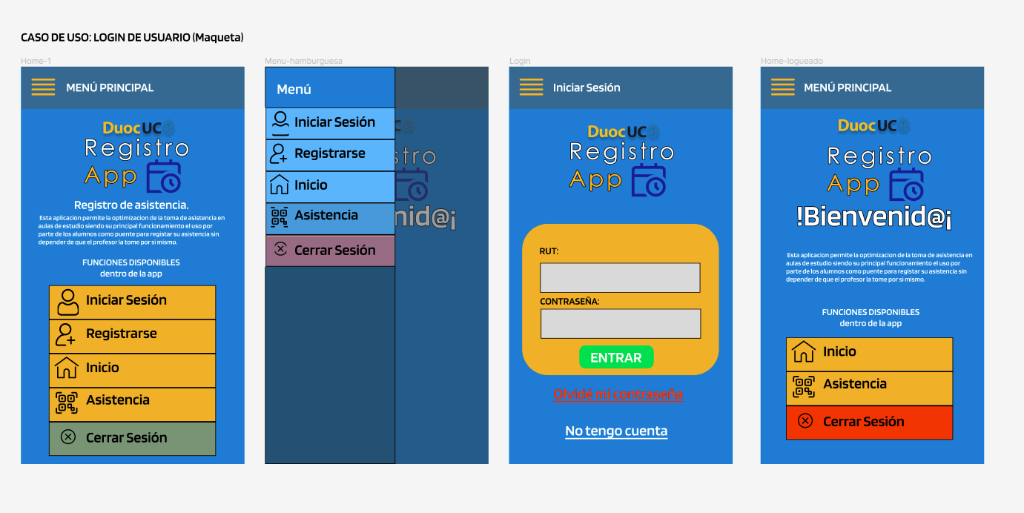
Mockup

Slide 6
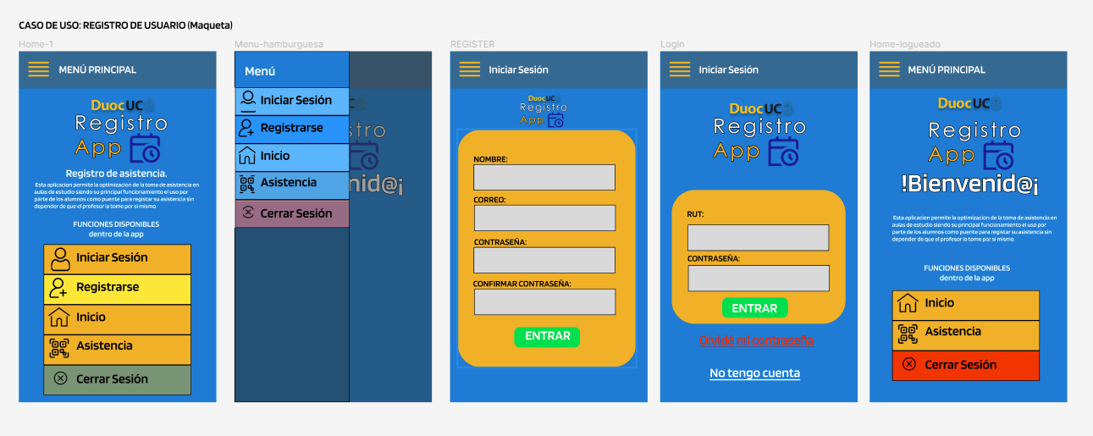
Mockup Registro

Slide 7
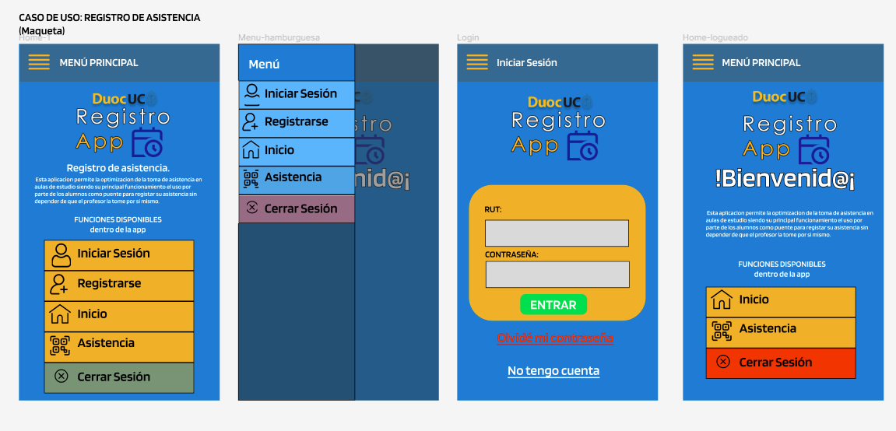
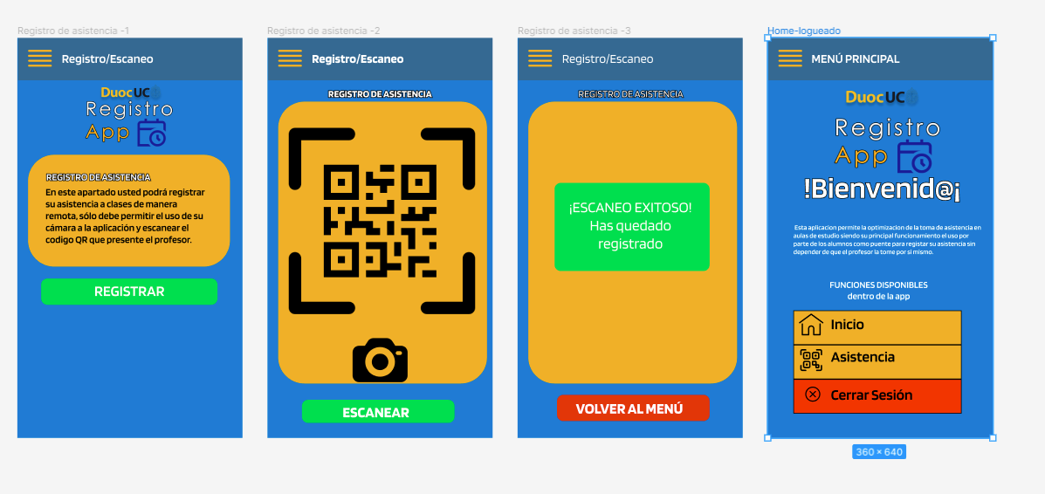
Mockup Asistencia

Slide 8
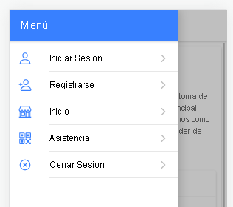
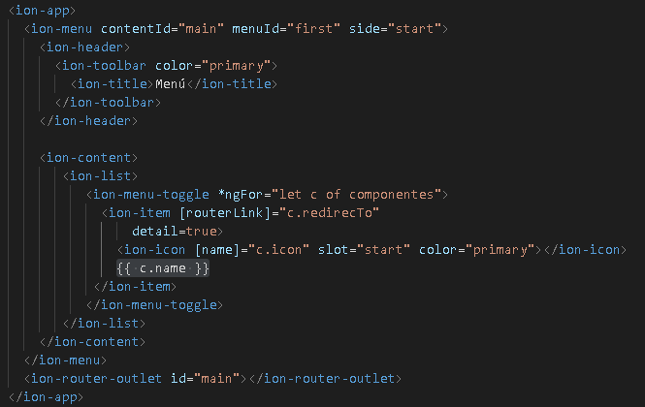
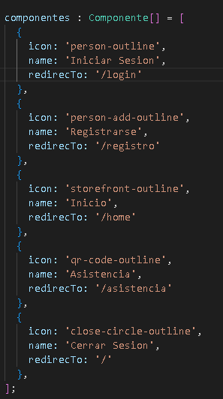
Menu desplegable
APP.COMPONENT.HTML
APP.COMPONENT.TS

Slide 9
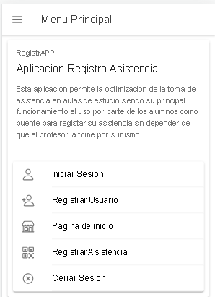
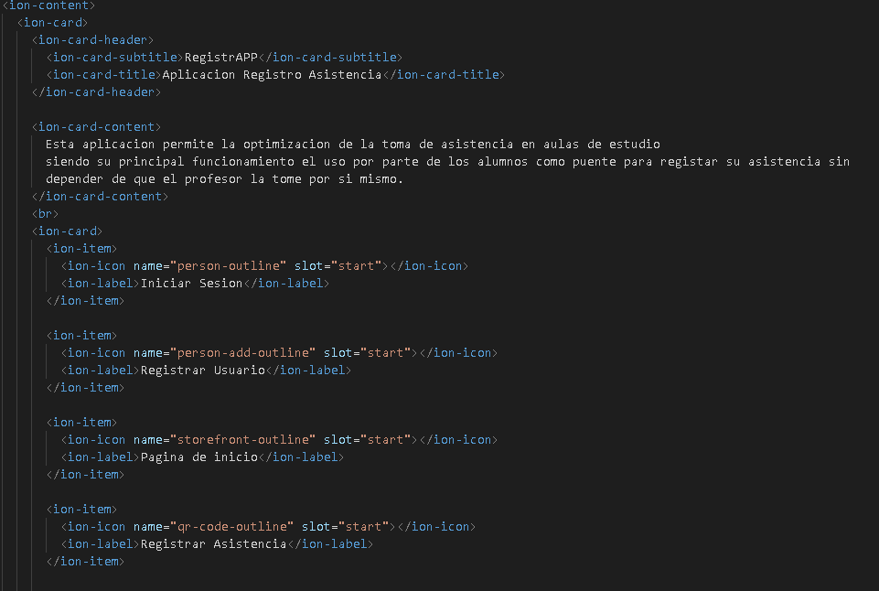
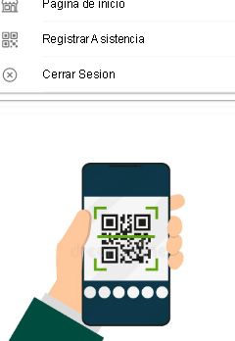
Pagina inicio y contextualización
HOME.PAGE.HTML

Slide 10
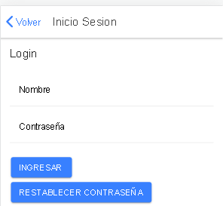
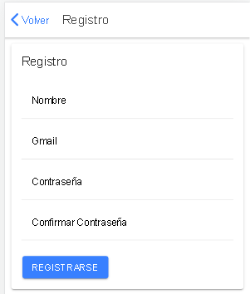
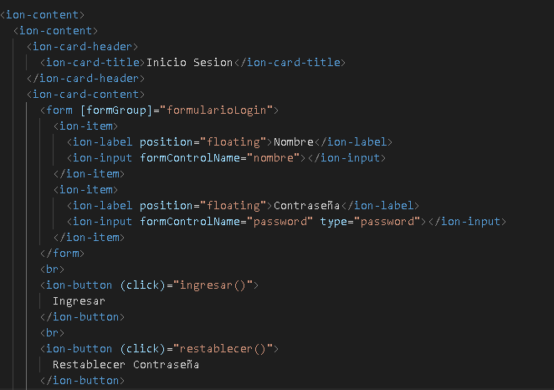
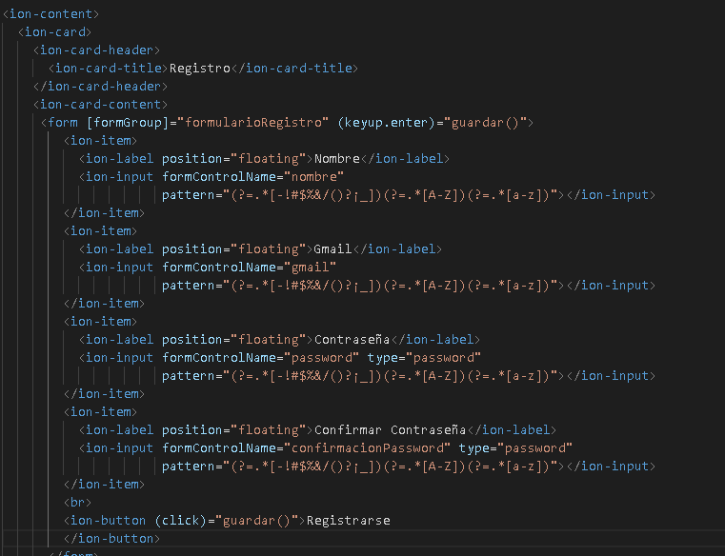
Pagina registro
LOGIN.PAGE.HTML
REGISTRO.PAGE.HTML

Slide 11
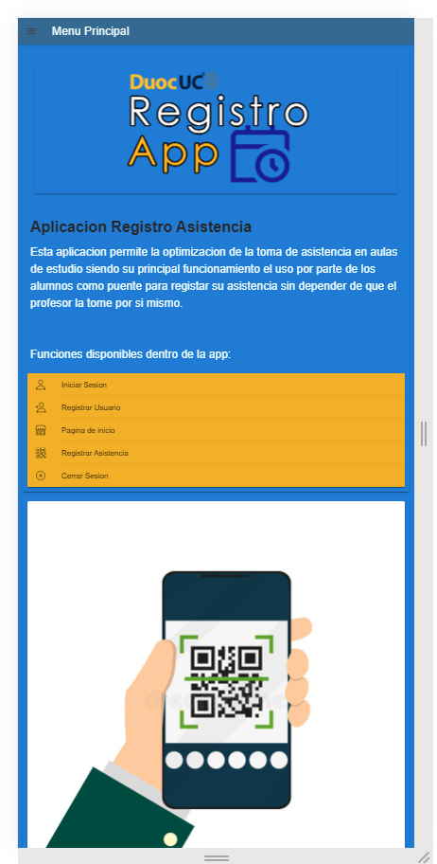
CSS

Slide 12




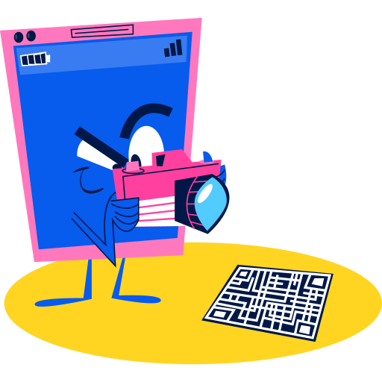

CONCLUSIÓN

